Slide 1
スレッド
©eaner-soft

Slide 2
INDEX
・ スレッド
・ スレッドのライフサイクル
・ マルチスレッド
・ OSのスレッド

Slide 3
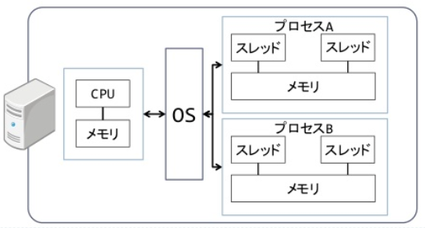
スレッド
プロセスとの関係
プロセスとの違い
【参照】
http://www.itsenka.com/contents/development/java/thread.html
https://www.slideshare.net/ssuserf87701/2015gpgpu8

Slide 4
Javaのスレッド
Java：複数のスレッドを同時実行させて
並列処理（マルチスレッド）を可能にしています。

Slide 5
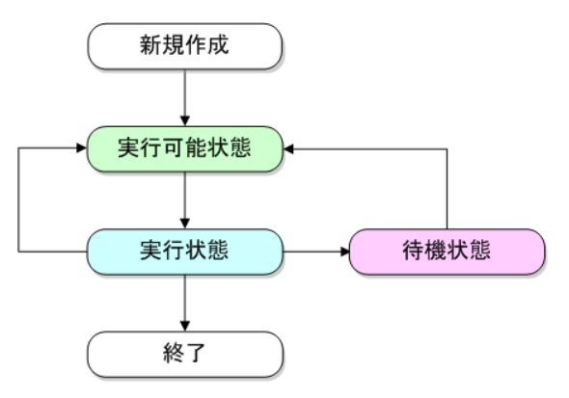
スレッド
スレッドのライフサイクル
新規作成
スレッドのインスタンスが生成（new）された状態です。

Slide 6
スレッド
スレッドのライフサイクル
実行可能状態
スレッドが起動（startメソッド）されたときこの状態になります。
JavaVMのスケジューラーがスレッドの優先順位にもとづいて、スレッドを実行状態に遷移させていきます。

Slide 7
スレッド
スレッドのライフサイクル
実行状態
CPU資源を使用して処理を行っている状態です。次の３つの場合により遷移先が異なります。
より優先順位の高いスレッドがきたとき。「実行可能 状態」に遷移します。
wait()、sleep()メソッドが実行されたときや入出力等に伴う処理の遅延が発生したとき、その他、排他制御でロックされているとき「待機状態」に遷移します。
処理が完了したとき「終了」となります。

Slide 8
スレッド
スレッドのライフサイクル
待機状態
実行処理を遂行できない間はこの状態になります。
処理が再開できるようになれば「実行可能状態」に遷移します。

Slide 9
スレッド
実装方法
二つ方法
・ 「java.lang.Thread」クラスを継承する。
・ 「java.lang.Runnable」インターフェスを実装する。

Slide 10
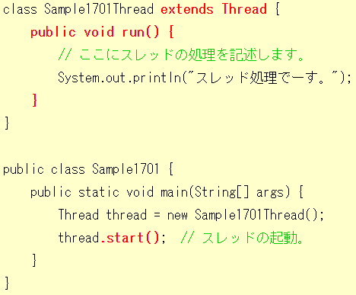
スレッド
実装方法
・ 「java.lang.Thread」クラスを継承する。

Slide 11
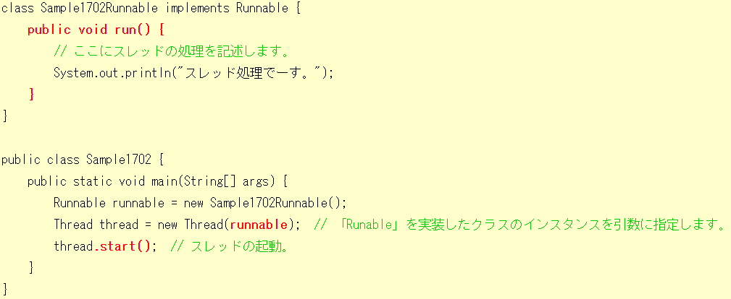
スレッド
実装方法
・ 「java.lang.Runnable」インターフェスを実装する。

Slide 12
マルチスレッド
とは
複数のスレッドを同時処理させることを指す
メリット：
スループット（処理結果の応答速度）の向上
マルチスレッド処理の仕組みを考え、どのような時にマルチスレッド処理が有効なのかを知る必要があります。

Slide 13
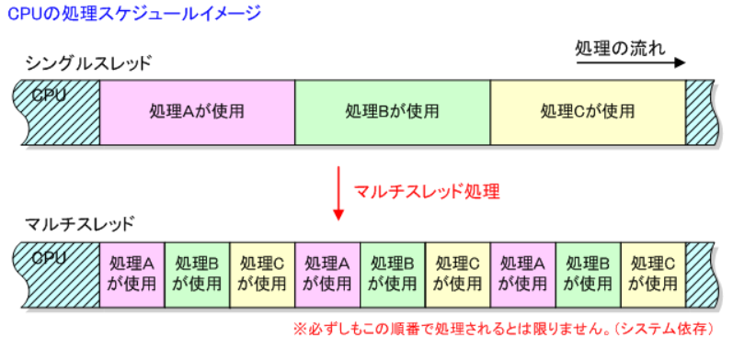
マルチスレッド
複数のスレッドがCPUを時分割で使用したところで、各処理の終了する順番が変わることがあってもスループット（応答速度）は変わりません。むしろ処理分割する分遅くなります！
※CPUは1つの場合

Slide 14
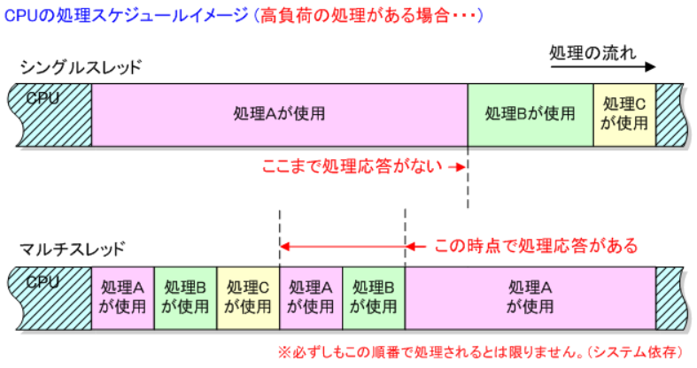
マルチスレッド
シングルスレッドでは「処理A」が終了するまで「処理B」、「処理C」は処理されません。
これに対してマルチスレッドの場合、負荷の大きい処理が先に起動しても、その終了するのを待つことなく次々と軽い処理が先に終了して結果を返すことができる為、スループットが向上します！
高負荷の処理が入っても応答をとめることなく、次の処理を進めたい場合に有効な技術といえます。

Slide 15
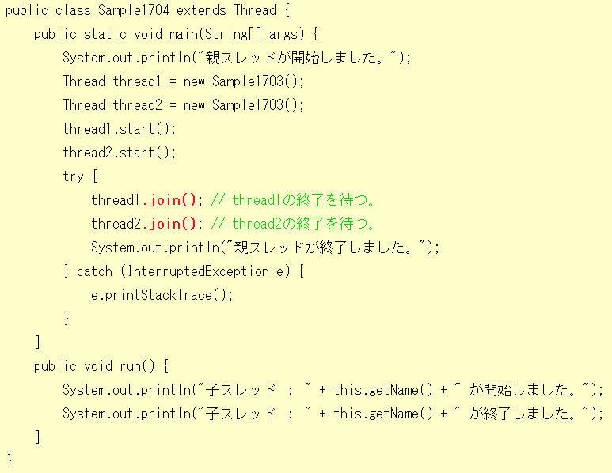
マルチスレッド
同期処理
マルチスレッド処理では各スレッドは独立で動作していますので、各処理が終了する順番は保障されていません。

Slide 16
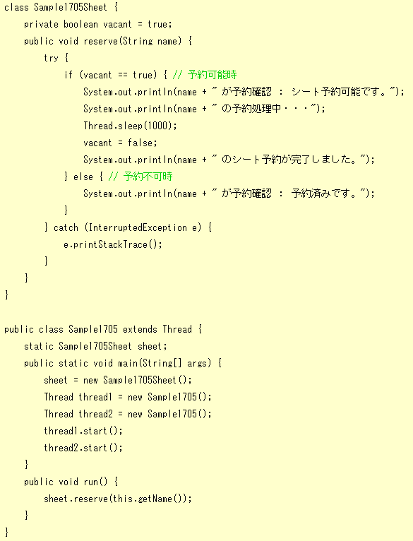
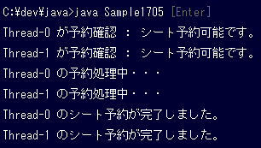
マルチスレッド
排他制御
問題発生
１つのシートに対して２つのスレッドが共に予約処理を完了させています

Slide 17
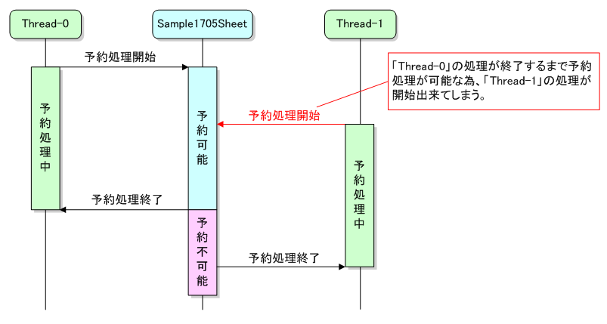
マルチスレッド
排他制御

Slide 18
マルチスレッド
排他制御
synchronizedブロックとsynchronizedメソッド 登場
・synchronizedブロック
synchronized { 排他制御を行う処理 }
・synchronizedメソッド
[アクセス修飾子] synchronized メソッドの戻り値 排他制御させるメソッド() {}

Slide 19
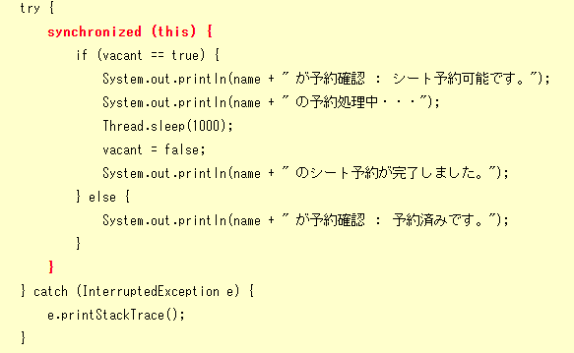
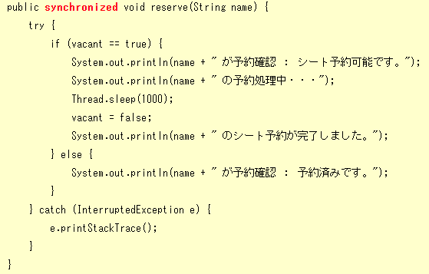
マルチスレッド
排他制御
synchronizedブロックとsynchronizedメソッド 登場

Slide 20
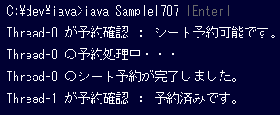
マルチスレッド
排他制御
synchronizedブロックとsynchronizedメソッド 登場

Slide 21
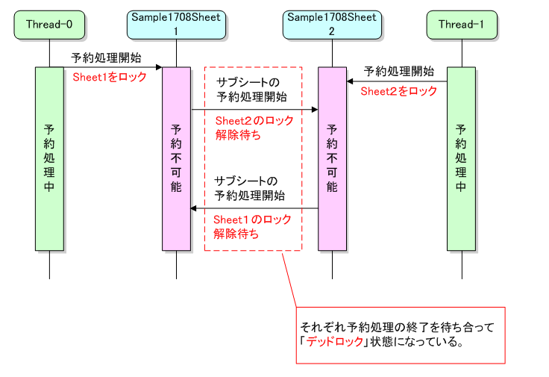
マルチスレッド
デッドロック
synchronizedブロックとsynchronizedメソッド 登場

Slide 22
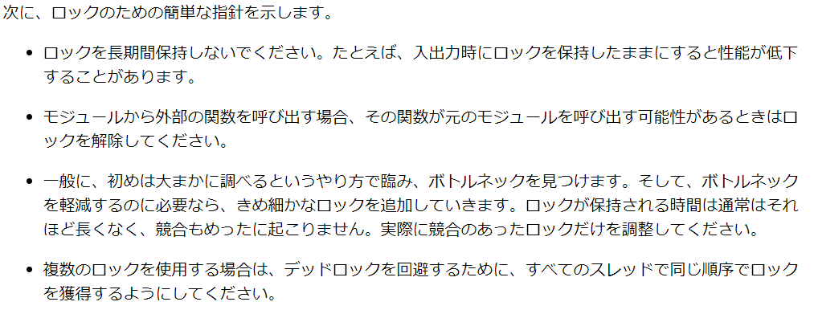
マルチスレッド
デッドロック
解決方法？
※https://docs.oracle.com/cd/E19683-01/816-3976/6ma7iosjv/index.html

Slide 23
OSのスレッド
タスク・プロセス・スレッド
仮想記憶方式と仮想メモリ
UIスレッド
スレッドの利用（上位API）

